Slide 1
Breve Visita a Lisboa
«Não sei porque se fala sempre da luz de Lisboa, como se a sua sombra não crescesse em cada rua e esquina, em cada portal de igreja ou palácio, nas memórias afogadas em dobras de tempo...»
«Todas as cidades crescem sobre escombros de outras cidades.
Como nós crescemos sobre as memórias esquecidas do que já fomos.»
de : Manuela Gonzaga, Jardins Secretos de Lisboa, Âncora Ed., 2001

Slide 2
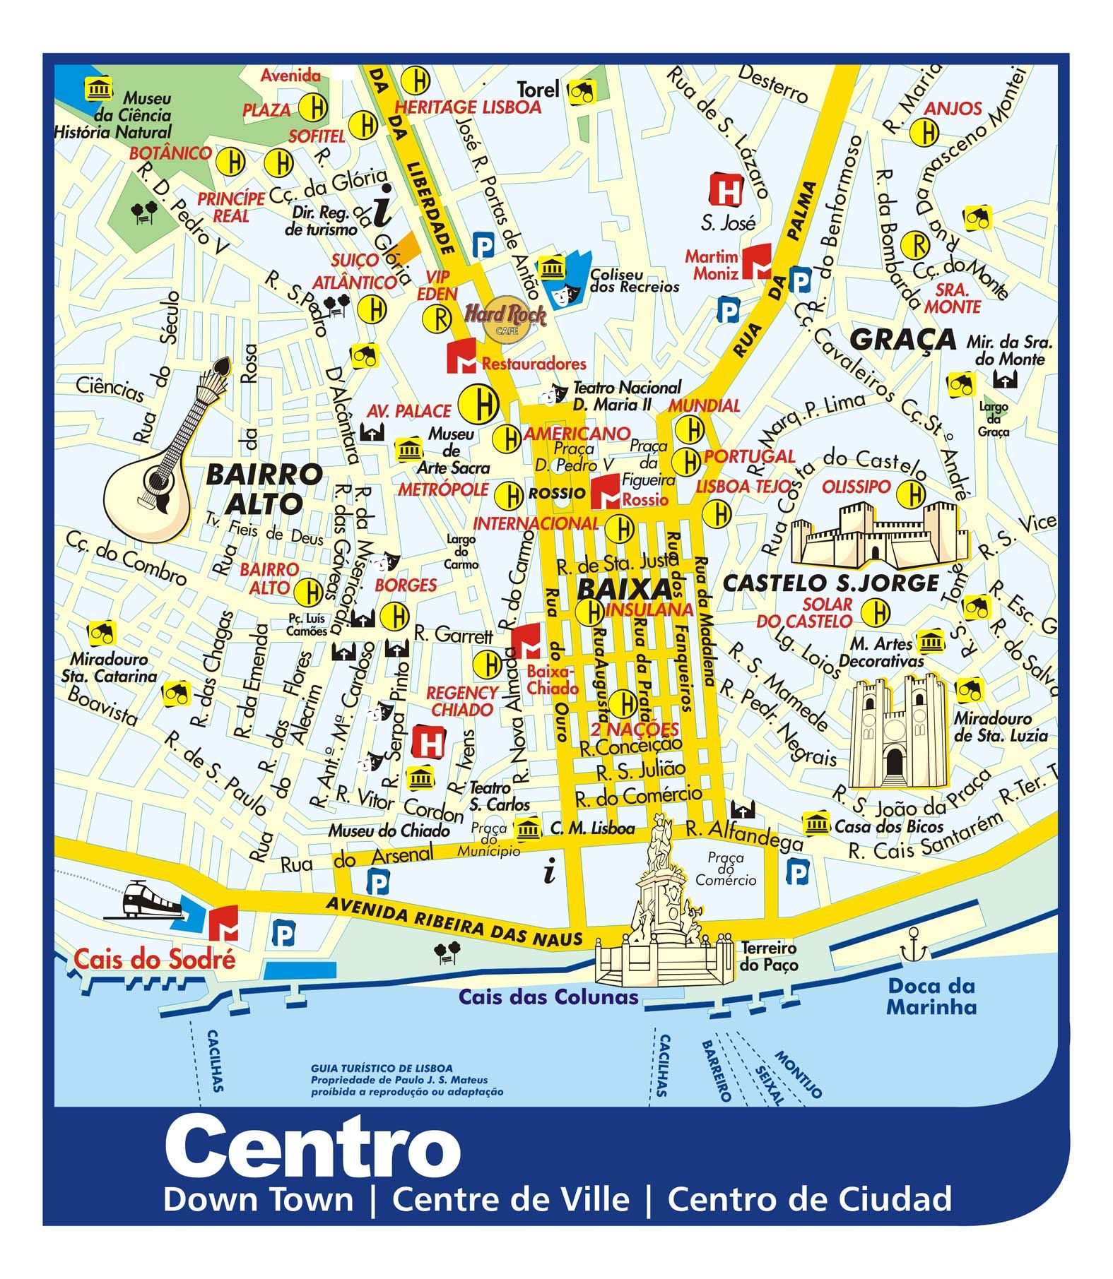

Slide 3
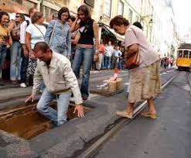
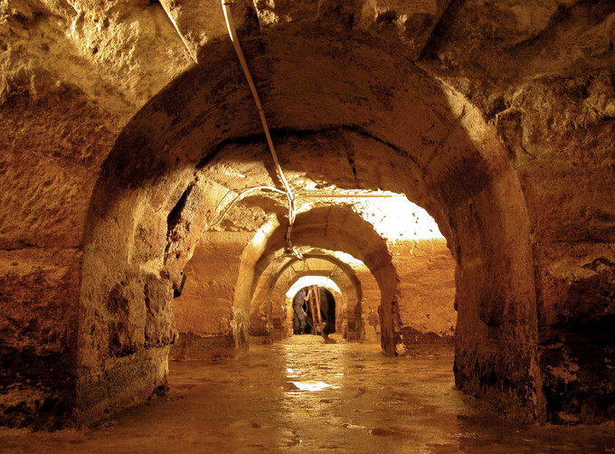
Galerias Romanas

Slide 4
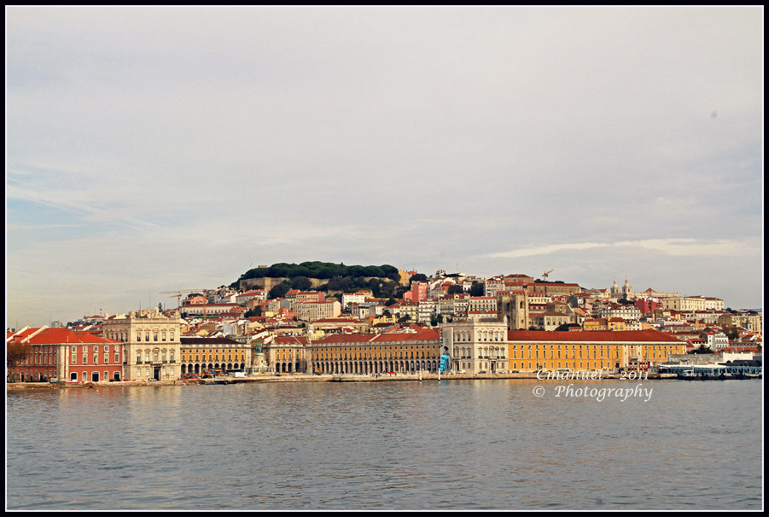
Vista do Tejo para Lisboa

Slide 5
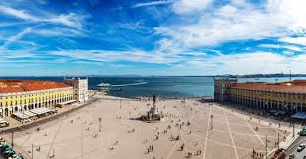
Praça do Comércio
https://www.youtube.com/watch?v=pLJfkZWrhRE

Slide 6
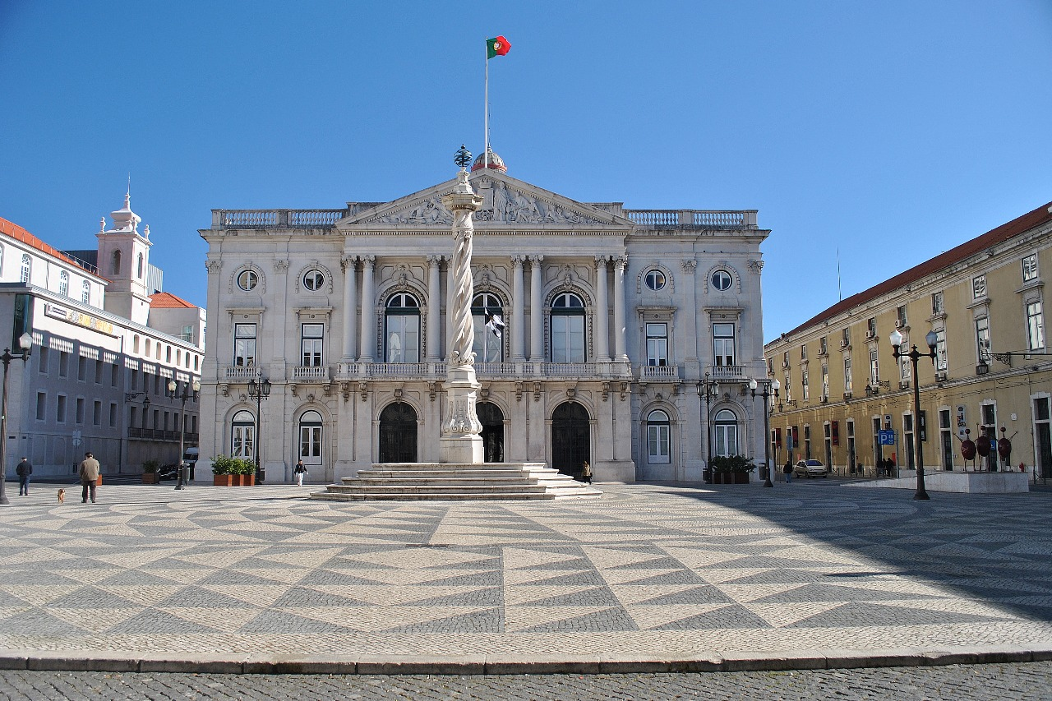
Paços do Concelho – Câmara Municipal

Slide 7
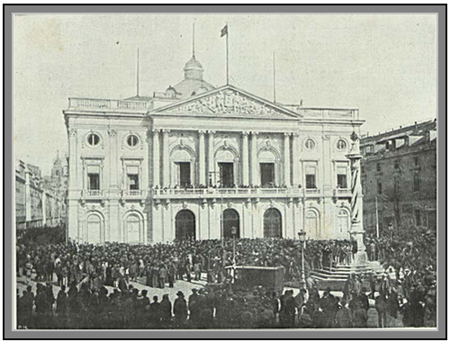
Câmara Municipal de Lisboa no dia da proclamação da República 5-10-1910

Slide 8
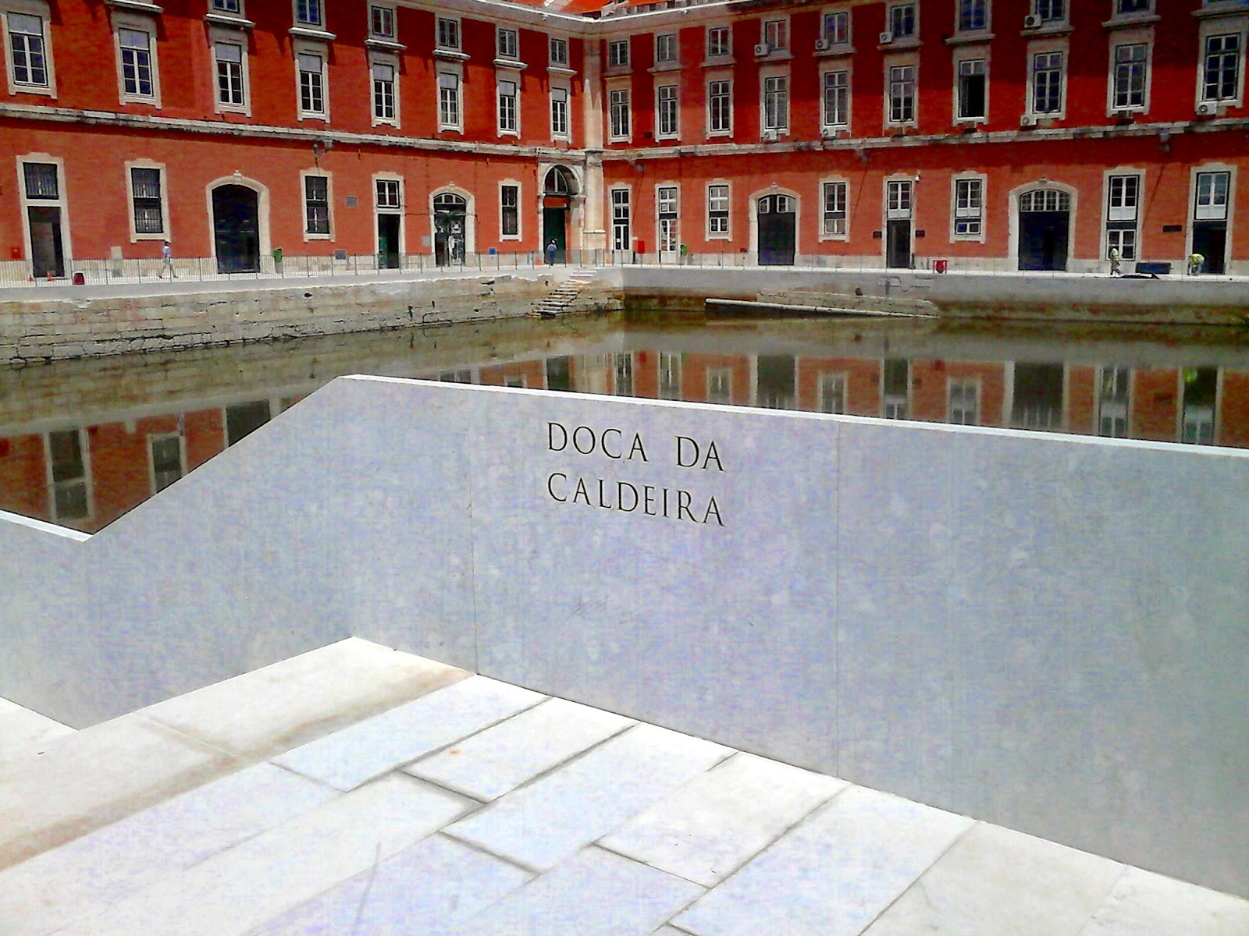
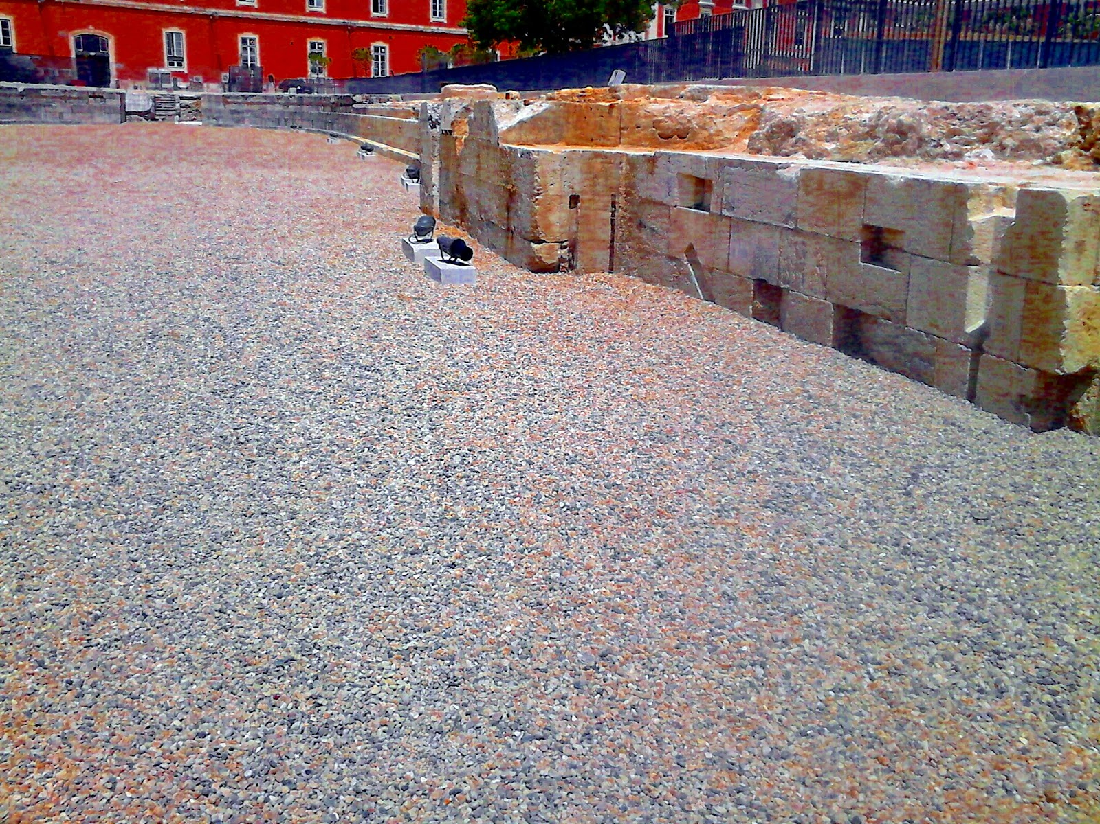
Ribeira das Naus

Slide 9
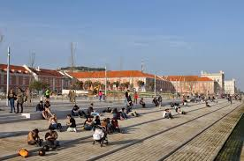
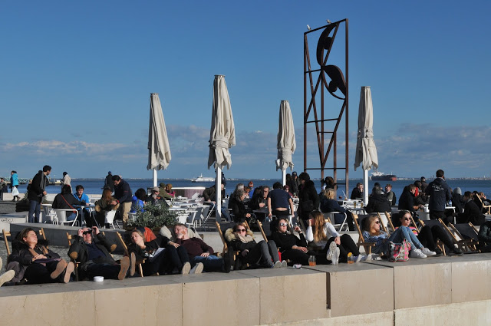
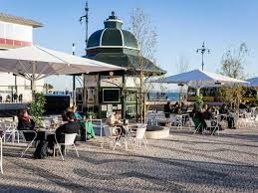
Da Praça do Comércio ao Cais de Sodré – frente ribeirinha
Projecto dos arquitectos João Nunes e João Gomes da Silva

Slide 10
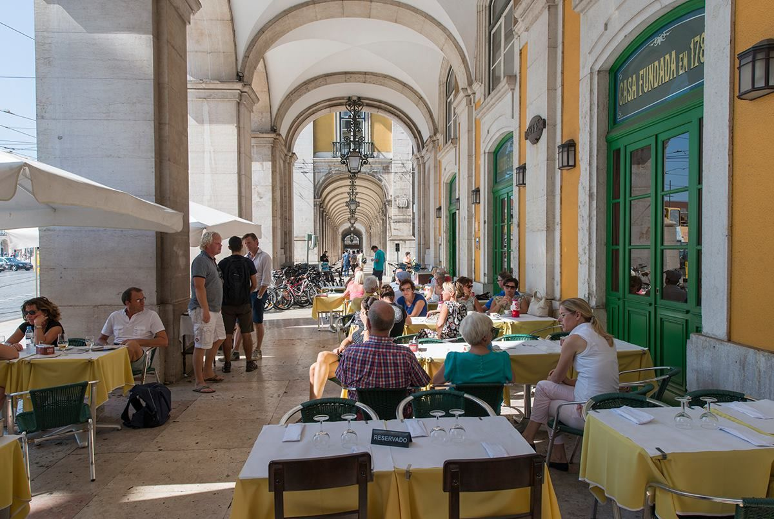

Slide 11
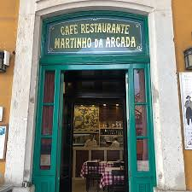
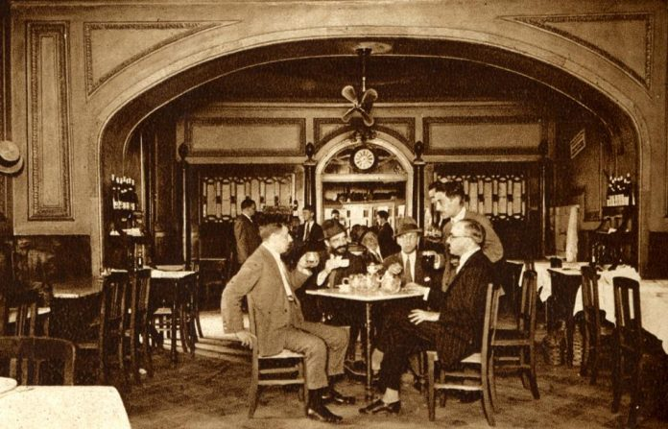
Café -Restaurante Martinho da Arcada
https://www.noticiasmagazine.pt/2017/cafe-do-pessoa/historias/207073/

Slide 12
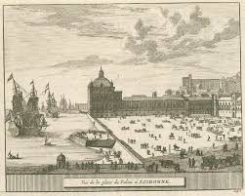
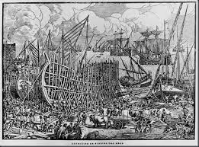

Slide 13
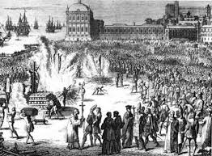
Lisboa, Terreiro do Paço,
Pieter Vander Aa, rep. c. 1707.

Slide 14
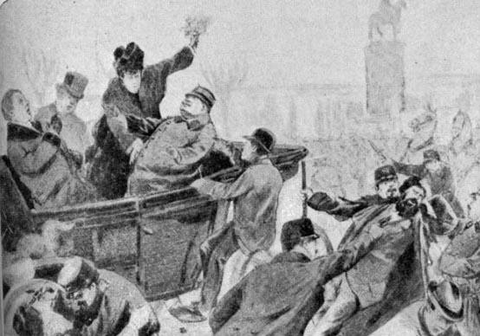
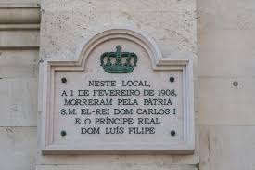
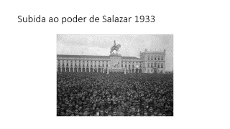
Regicídio de 1 de Fevereiro de 1908
https://www.youtube.com/watch?v=yk5Qz79dynA

Slide 15
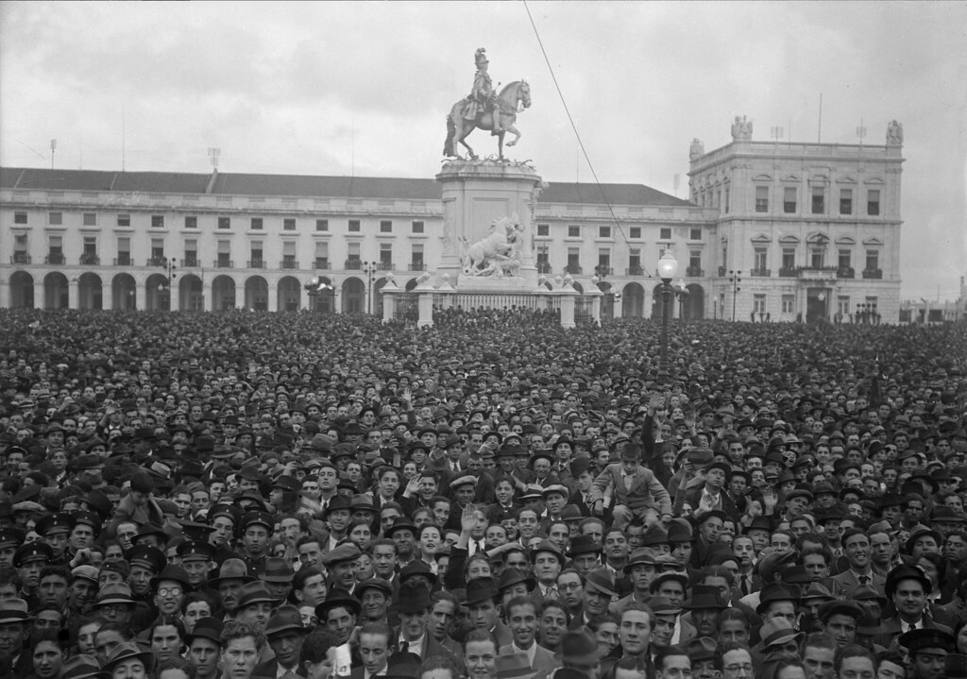
Subida ao poder de Salazar 1933

Slide 16
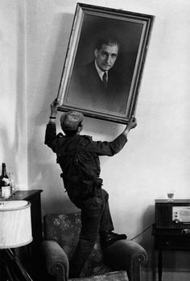
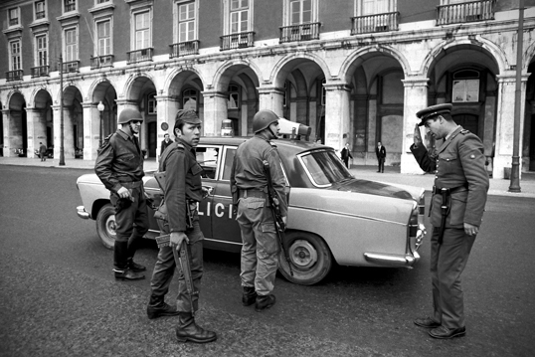
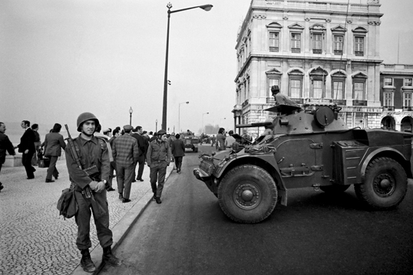

25 de Abril 1974
https://acervo.publico.pt/25abril/as-linhas-da-liberdade

Slide 17
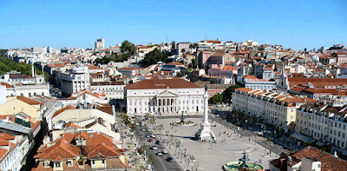
O Rossio - Praça D. Pedro IV

Slide 18
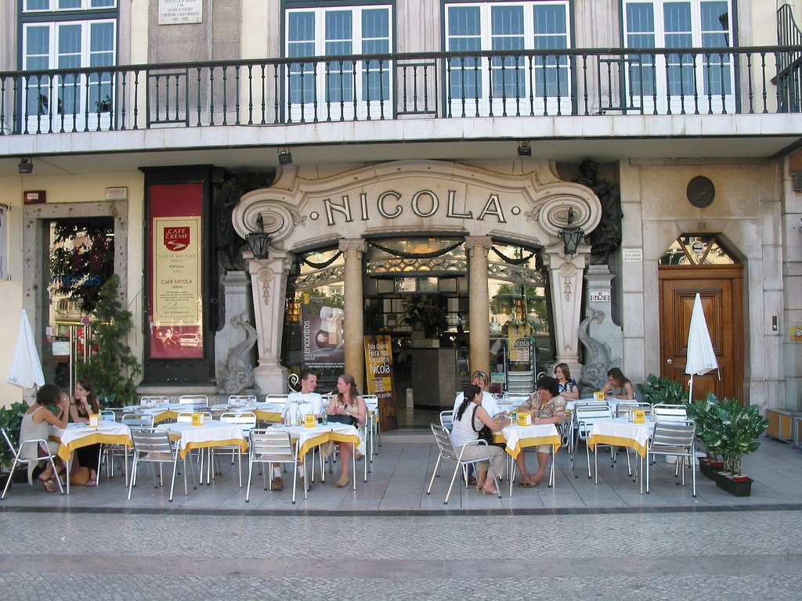

Slide 19
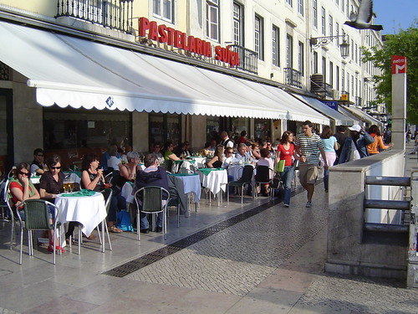


Pastelaria Suíça

Slide 20
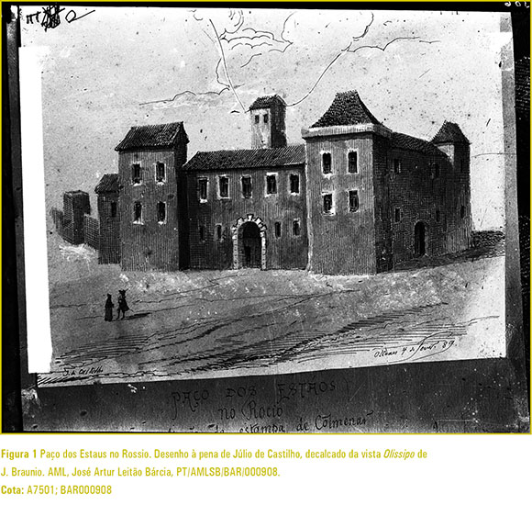
Palácio dos Estaus –
Hospedaria Real 1450
Rossio
Cadernos do Arquivo Municipal, Lisboa , v. ser2, n. 5, p. 19-49, jun. 2016 . Disponível em <http://www.scielo.mec.pt/scielo.php?script=sci_arttext&pid=S2183-31762016000100003&lng=pt&nrm=iso>. acessos em 13 nov. 2019.

Slide 21
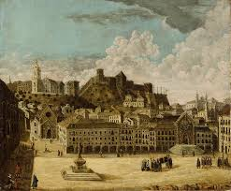
Rossio antes do Terramoto

Slide 22
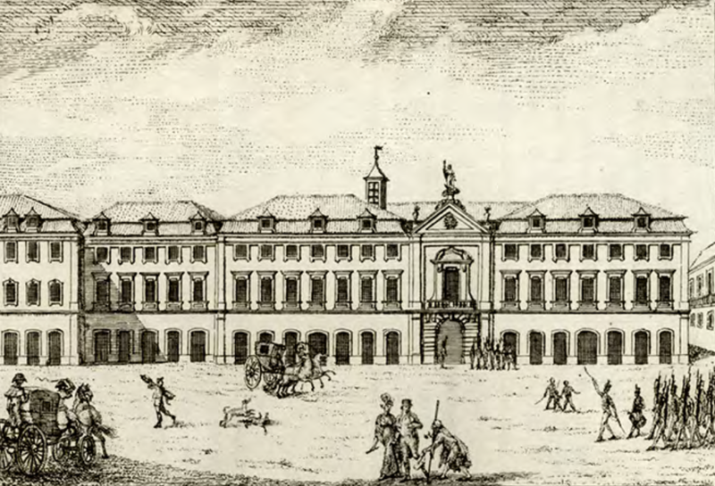
Palácio da Inquisição, Rossio, Lisboa, Portugal (Palácio dos Estaus) - Gravura de 1816

Slide 23
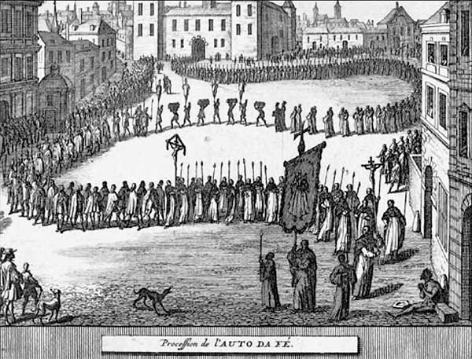
Procissão do auto da fé

Slide 24
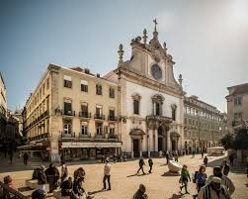
Igreja de São Domingos (1240)
https://www.rtp.pt/play/p1623/e182917/visita-guiada

Slide 25

Igreja de São Domingos

Slide 26
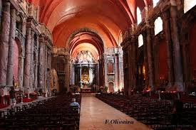

Slide 27
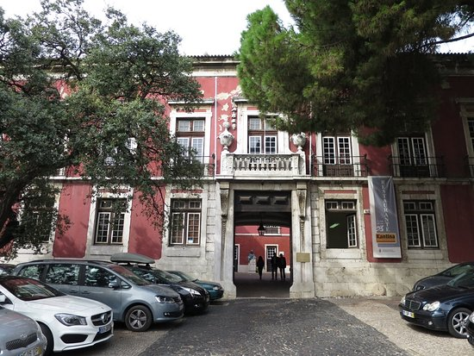
Palácio da Independência classificado como Monumento Nacional

Slide 28
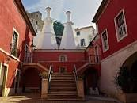
Palácio da Independência –
Condes de Almada
Da sua traça medieval primitiva de 1467 restam 4 portais e 2 grandes chaminés de cones facetados

Slide 29
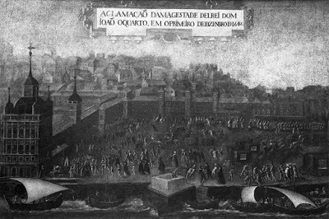
Aclamação de D. João IV – o Restaurador
Pintura do século XVII, de um artista desconhecido - representa a aclamação do duque de Bragança como rei de Portugal (D. João IV) pelos revoltosos triunfantes.

Slide 30
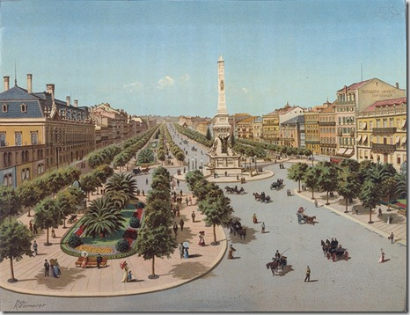
Passeio Público

Slide 31
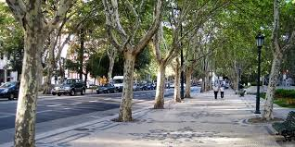
Avenida da Liberdade

Slide 32
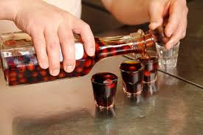
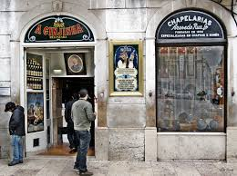
A Ginjinha
Lisboa menina e moça - Carlos do Carmo
https://www.youtube.com/watch?v=5YjOkAChuU0

Slide 33
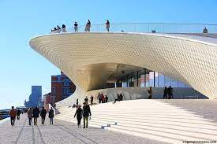
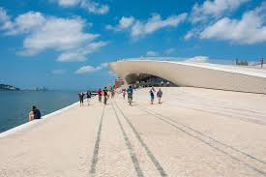
LISBOA: PARTE MODERNA/
ZONA ribeirinha RECUPERADA

Slide 34
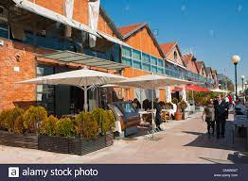
Docas secas

Slide 35
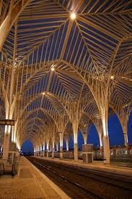
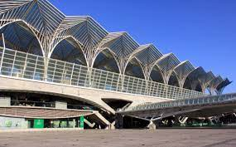
Gare Oriente

Slide 36
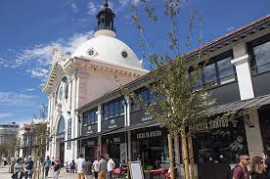
Praça da Ribeira

